Slide 1
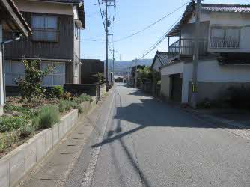
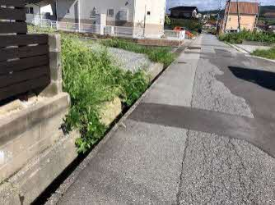
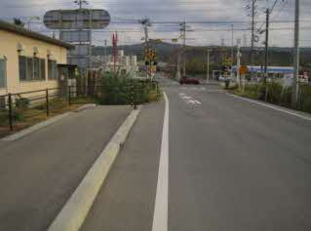
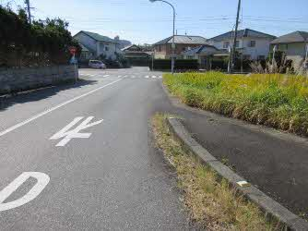
ご う つ し り つ
つ の み や
島根県 江津市立 津宮小学校校区 通学路対策箇所図（１） R6年8月現在
25.区画線が薄くなっている
＜対策メニュー＞
・区画線の引き直し
23.側溝に蓋がないので危険
＜対策メニュー＞
・溝蓋の設置
27.江津高校からの車が確認しづらい（衝突事故あり）
＜対策メニュー＞
・江津高校側ミラーの設置【江津市】
津宮小学校
2・3.踏切部分に歩道が未整備、歩道が未整備な区間がある
＜対策メニュー＞
・カラー舗装・踏切改良
26.区画線が薄くなっている
＜対策メニュー＞
・区画線の引き直し
：通学路（学校指定）
：要対策箇所

Slide 2
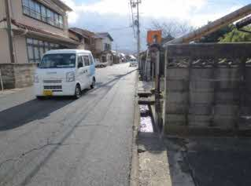
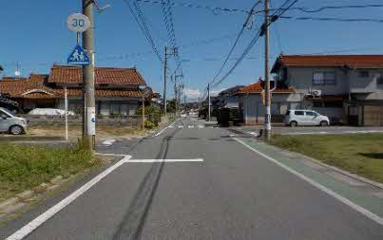
ご う つ し り つ
つ の み や
島根県 江津市立 津宮小学校校区 通学路対策箇所図（２） R6年8月現在
6.水尻橋に歩道が未整備
車が多いが歩道が無く、側溝に蓋が無いので危険
＜対策メニュー＞
・側溝改修・蓋設置・区画線設置
津宮小学校
22.段違い交差点になっており見通しが悪い
＜対策メニュー＞
・カラー舗装
：通学路（学校指定）
：要対策箇所

Slide 3
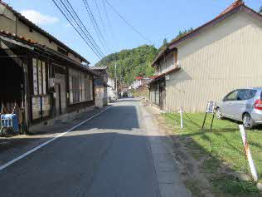
ご う つ り つ
つ の み や
島根県 江津市立 津宮小学校校区 通学路対策箇所図（３） R6年8月現在
24.道路が狭く歩道がない
＜対策メニュー＞
・道路改良
文
旧跡市小学校
：通学路（学校指定）
0
250
500 m
：要対策箇所

